Slide 1
Rocket Bike
Silviya Pencheva
Ivan Tsenov
Petko Penchovski

Slide 2
Какво е Rocket Bike?
Мобилно приложение, което обединява велосипедния спорт и велосипедния начин на придвижване с градската мрежа и следи изминатите маршрути

Slide 3
Какво има Rocket Bike
следи изминатите маршрути
бърза и актуална информация между обществен транспорт и велосипедната инфраструктура - връзка с юбър, спарк градски транспорт
персонални постижения
safety start
booking на велосипеди под наем NEW!
bike помощ - спуках гума NEW!

Slide 4
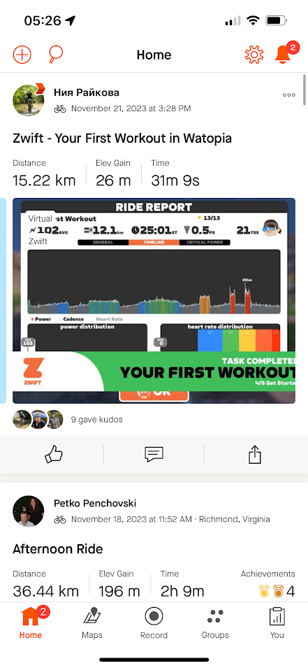
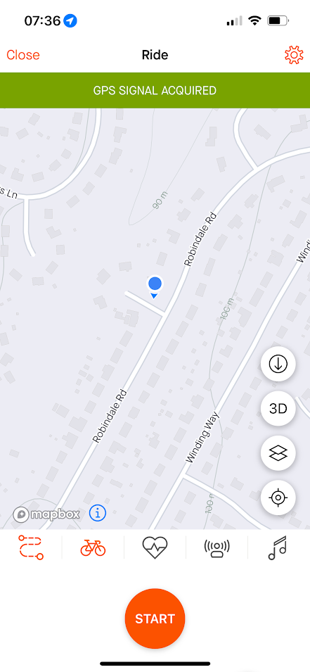
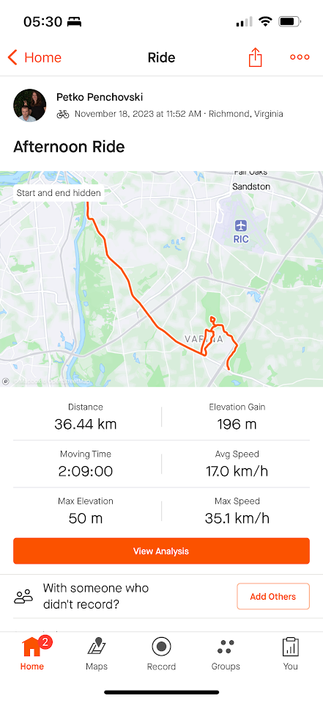
Алтернативи - Strava

Slide 5
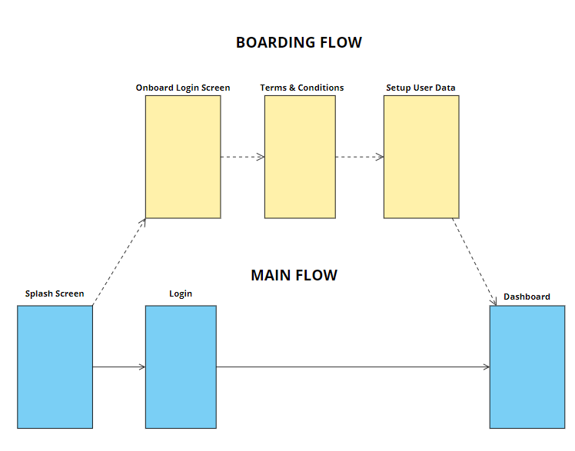

Slide 6
Дейности за реализация
Дефиниране на Изискванията
Планиране на Проекта
Избор на Технологии и Инструменти
Разработка и Тестове
Интеграция на Системи
Дизайн и Потребителски Интерфейс
Сигурност и Защита на Данните
Документация и Обучение
Маркетинг
Поддръжка и Оптимизация

Slide 7
Екип и функции за реализация
Специалист по Сигурност и Защита на Данни
Интеграционен Специалист
Мениджър на Качеството
Маркетинг и PR Специалист
Технически Писател / Документалист
Проектов Мениджър
Ръководител на Разработката
Мобилни Разработчици (Android и iOS)
Дизайнер на Потребителски Интерфейс (UI/UX)·
Тестировчици

Slide 8
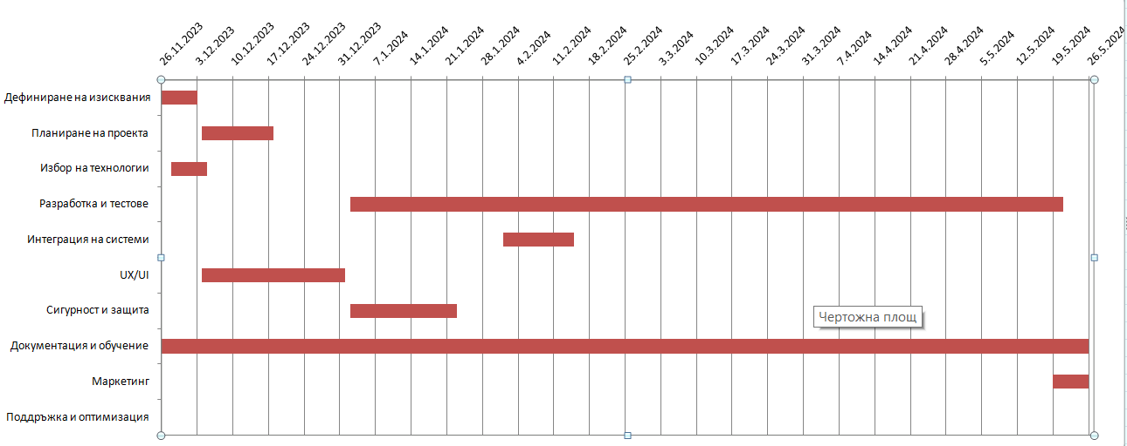
Времева линия

Slide 9
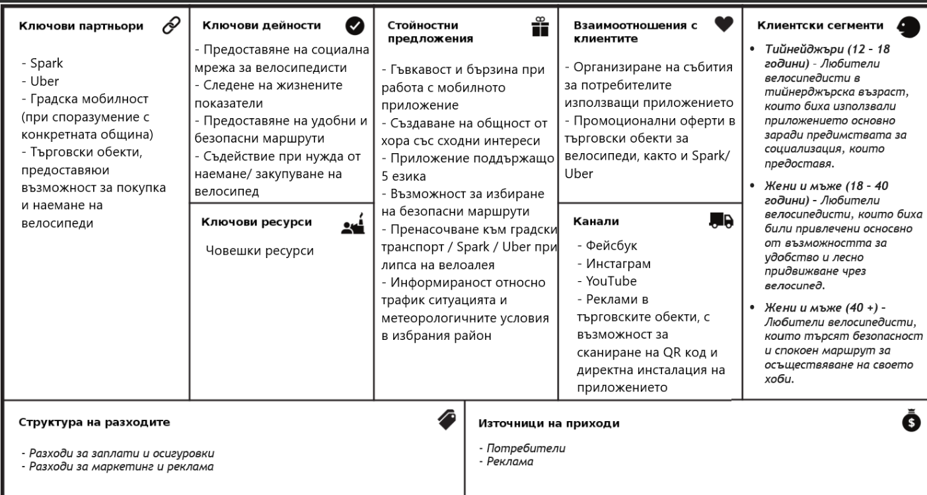

Slide 10
Определяне на ключовите показатели за ефективност
С цел следене на популяризирането на мобилното приложение сме идентифицирали няколко показателя за ефективност, които ще помогнат за навременното адаптиране на стратегията.
Показатели за мобилното приложение:
Брой активни потребители
Рейтинг
Ниво на използване
Дължина на потребителската сесия

Slide 11
Native мобилно приложение
След анализ на предимствата и недостатъците на Native и Hybrid приложенията, е взето решение Rocket Bike да бъде Native мобилно приложение, което ще ни предостави следните плюсове:
Отлична работа
По-добро потребителско преживяване
Директен достъп до функционалностите на мобилните устройства
По-лесно достигане до потребителите

Slide 12
Избор на Мобилна платформа
Пазарният дял на мобилните устройства, използващи операционна система Android, в Европа е над 75% по последни данни, като българският пазар се вписва в тенденцията. От друга страна, изследванията показват, че ползвателите на смарт устройства, базирани на iOS (iPhone и iPad), харчат повече пари на своите мобилни приложения за абонаменти, покупки и така нататък. Тъй като таргет аудиторията ни покрива всички любители колоездачи над 12 години и допускаме, че в таргет група 40+ се използва предимно Android, a в другите 2 групи предимно IOS, идентифицираме най – печелившата стратегия за нашите нужди - да се създаде native мобилно приложение както за Android, така и за iOS.

Slide 13
План за последващо технологично и функционално надграждане
Последващите технологични и функционални надграждания ще бъдат изградени предимно на база потребителските желания и предпочитания, на които ще се уповава нашата работа.
Като текущо предложение за надграждане е идеята за нотификации, при детектване на друг потребител на приложението, който е бил на същата локация през последния час.

